Slide 1
УМК «Школа России»
1 класс
«Числа
1, 2, 3, 4, 5, 6, 7, 8, 9.
Цифра 9»
Першина И.В.
учитель начальных классов
МБОУ «СШ №40»
г.Нижневартовска

Slide 2
Устный счет
Назови предыдущие числа.
5 7 9

Slide 3
Устный счет
Увеличь данные числа на 2.
2 4 5

Slide 4
Устный счет
Вставь пропущенные числа.
5
3 + = 8
2 + = 8
6
1 + = 8
7

Slide 5
Реши задачу
4 + 2 + 1 = 7 (гр.)

Slide 6
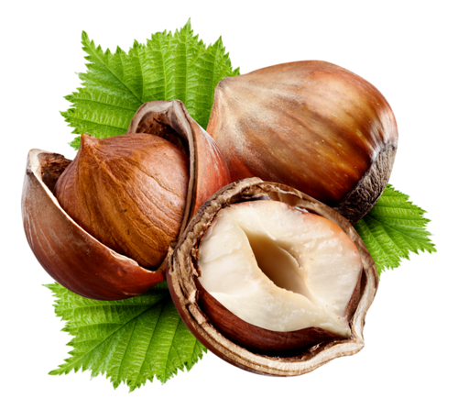
Реши задачу
10 – 4 = 6 (ор.)

Slide 7
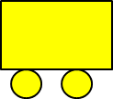
Помоги Пете ответить на вопросы.
Сколько вагонов было?
Сколько стало?
9
8
9
Составьте выражение к рисунку: 8 + =
1
2
3
4
1
2
3
4
5
6
7
8
9
6

Slide 8
Сколько точек надо нарисовать Пете на последней карточке?
Сколько всего вагонов? Какой по счёту последний?

Slide 9
Назови числа.
1 + 8 = 9
2 + 7 = 9
3 + 6 = 9
4 + 5 = 9
8 + 1 = 9
7 + 2 = 9
6 + 3 = 9
5 + 4 = 9
девять
девять
девять
девять
! Число девять записывают знаком - цифрой 9.

Slide 10
Пиши правильно

Slide 11
Какие равенства можно записать к рисункам?
Вправо - плюс
+1
1
2
3
4
5
6
7
8
1
2
3
4
5
6
7
8
9
9
+
-
=

Slide 12
Какие равенства можно записать к рисункам?
Влево - минус
-1
1
2
3
4
5
6
7
8
9
8
1
2
3
4
5
6
7
8
9
9
-
+
=

Slide 13
Сравни числа (>, <, =)
1
2
3
4
5
6
7
8
9
1 9
9 8
2 9
3 9
9 6

Slide 14
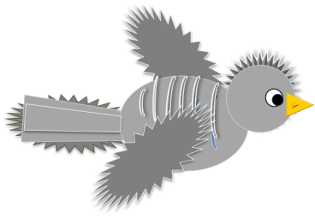
Расскажите о числе девять:
9
9
9
9
9
9
9
9
1
8
2
7
3
6
4
5
5
4
6
3
7
2
8
1
Какие числа можно записать в «окошках»?
 | 1 | 2 | 3 | 4 | 5 | 6 | 7 | 8
 |  |  | 6 |  |  |  |  | 1
9
1
2
3
4
5
6
7
8
9

Slide 15
Работа по учебнику
С.58

Slide 16
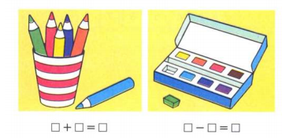
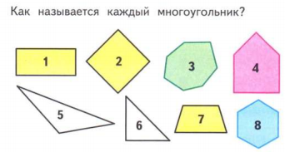
Работа по учебнику
С.59

Slide 17
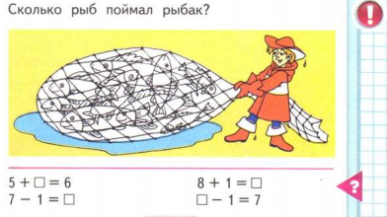
Работа по учебнику
С.59

Slide 18
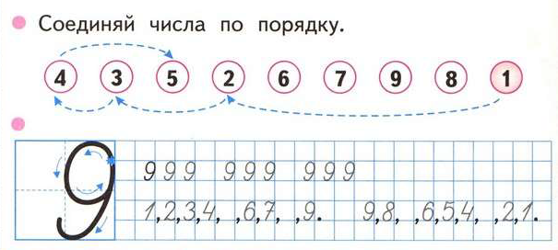
Работа в рабочей тетради
С. 22

